Slide 1
AS SETE MARAVILHAS
DO MUNDO

Slide 2
Um grupo de estudantes de geografia estudou as sete maravilhas do mundo. No final da aula, foi pedido aos estudantes para fazerem uma lista do que eles pensavam que fossem consideradas as sete maravilhas atuais do mundo. Embora houvesse algum desacordo, começaram os votos:

Slide 3
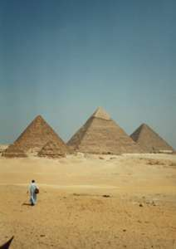
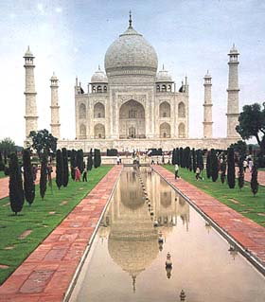
As Pirâmides
do Egipto
O Taj Mahal

Slide 4
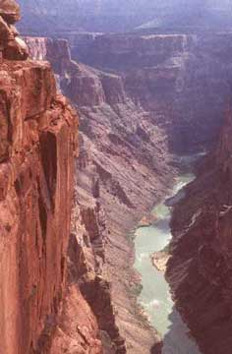
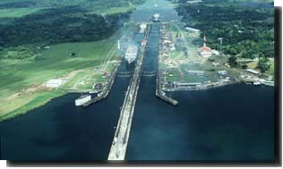
O Grande
Canyon
O Canal do Panamá

Slide 5
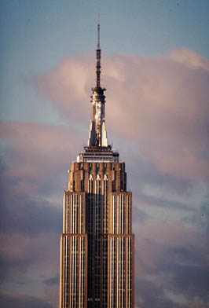
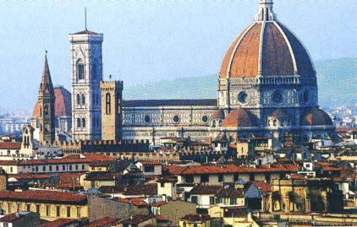
O Empire State
Building
A Basílica de
São Pedro

Slide 6
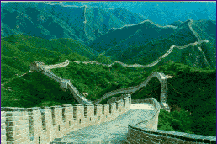
Ao recolher os votos, o professor notou uma estudante muito quieta. A menina não tinha virado sua folha ainda. O professor então perguntou-lhe se tinha problemas com sua lista.
A menina respondeu:
- Sim, um pouco. Eu não consigo fazer a lista, porque são muitas.
O professor disse:
- Bem, diga-nos o que você já tem e talvez nós possamos ajudá-la.
A menina então leu:
A Grande
Muralha da China

Slide 7
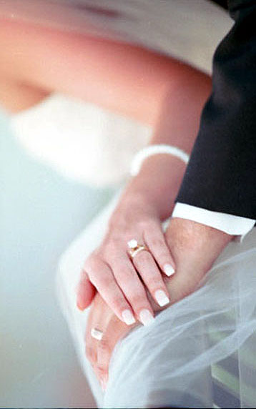
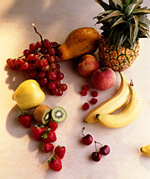
TOCAR
PROVAR

Slide 8
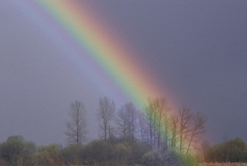
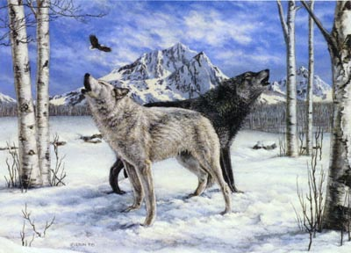
VER
OUVIR

Slide 9

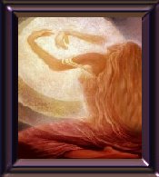
RIR
SENTIR

Slide 10




AMAR

Slide 11
A sala ficou em silêncio ...
É fácil para nós olharmos as façanhas do homem, já que negligenciamos tudo o que Deus fez para nós.
Que você possa se lembrar hoje daquelas coisas que são verdadeiramente maravilhosas.

